Slide 1
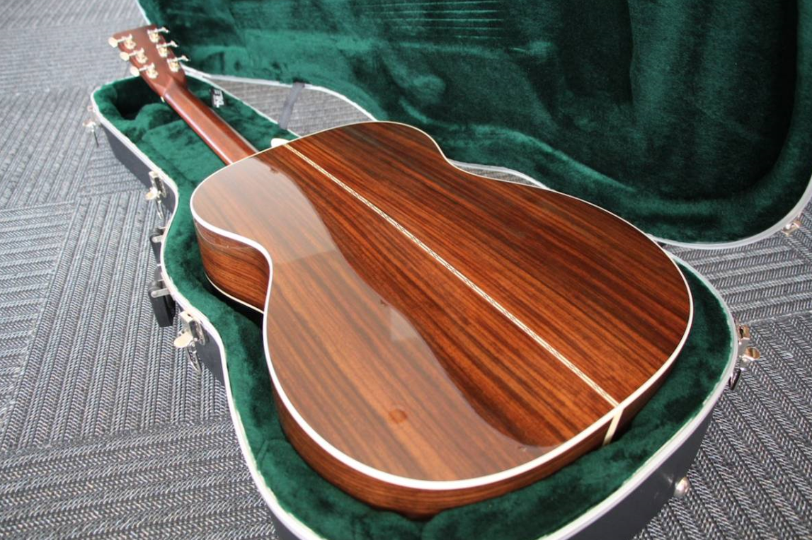
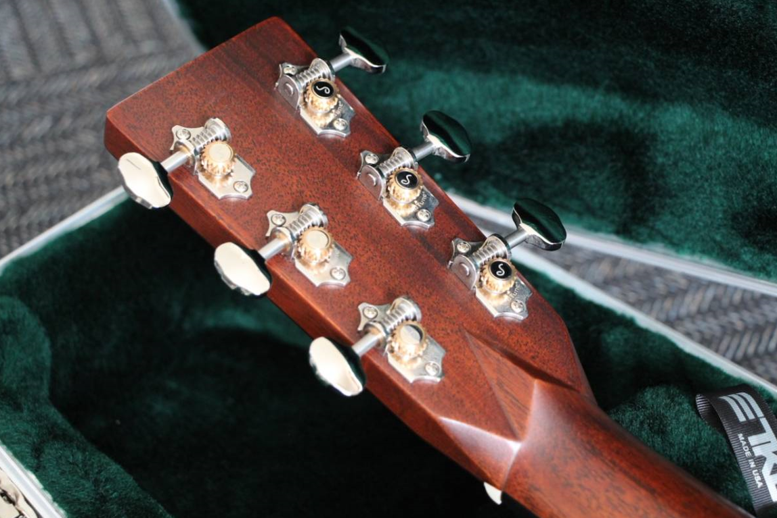
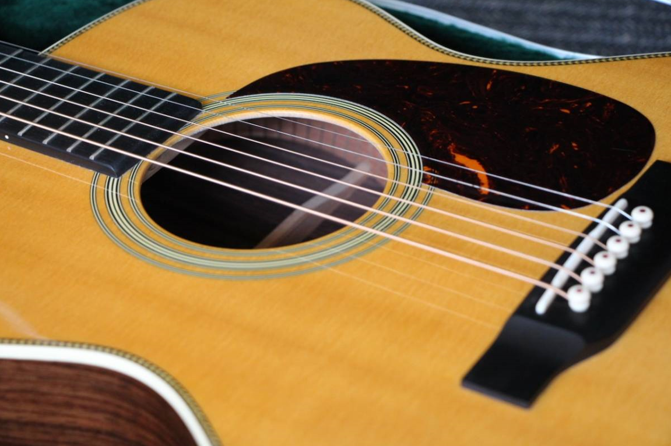
Martin 000-28 2019年購入 選び抜いた1本
個数：1
開始日時：2020.11.01（日）11:31
終了日時：2020.11.06（金）22:30
自動延長：あり
早期終了：あり
返品：返品不可
入札者評価制限：あり
入札者認証制限：あり
落札者：koban1960 / 評価 42
開始価格：280,000 円
オークションID：512592767

Slide 2
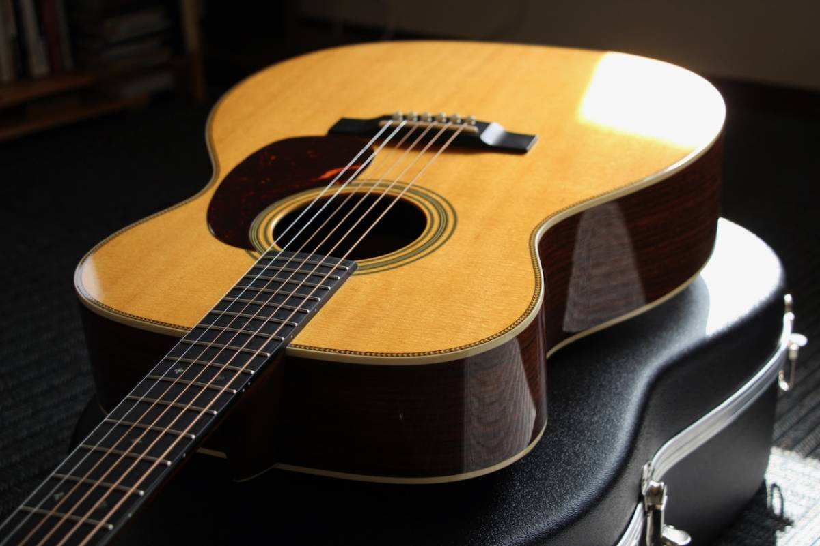

Slide 4
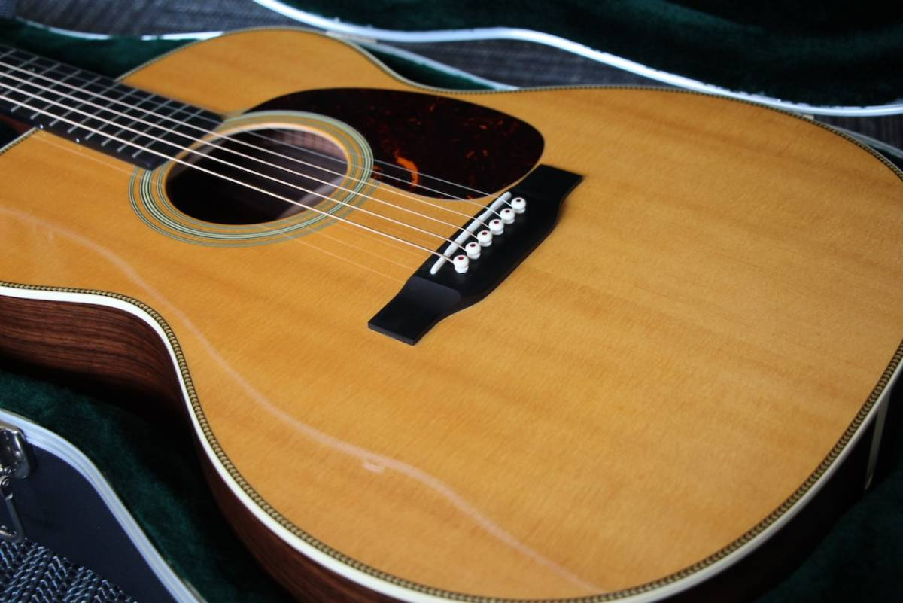

Slide 5
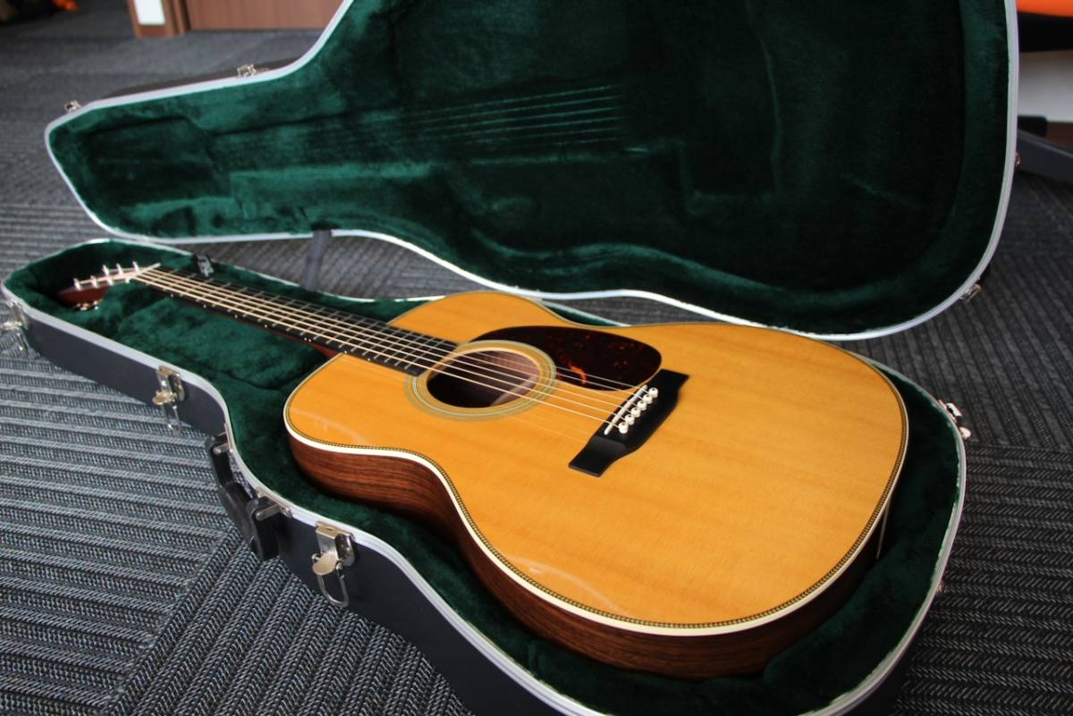

Slide 6
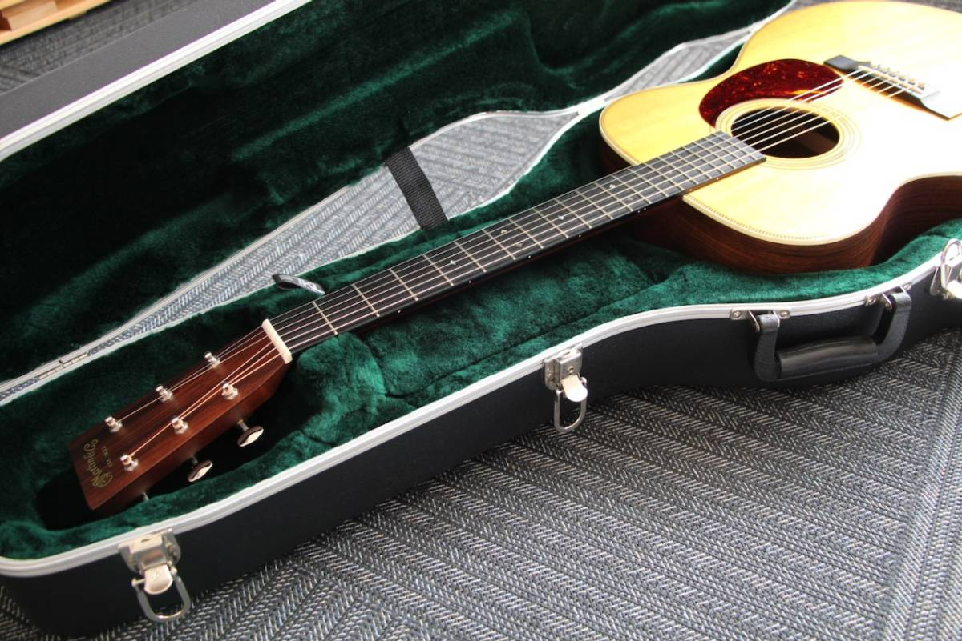

Slide 7
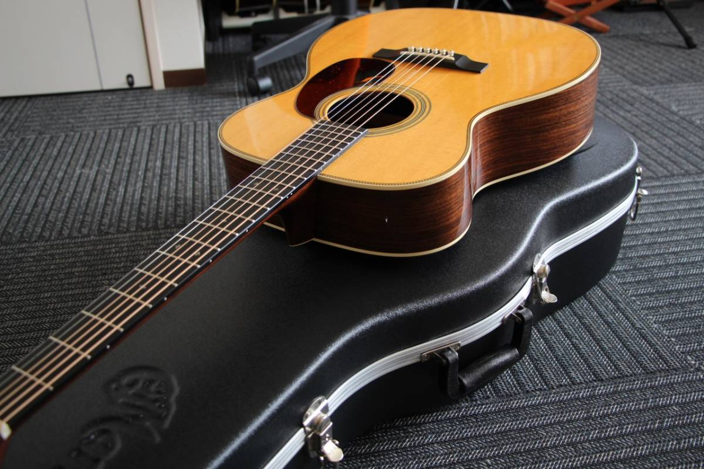

Slide 8
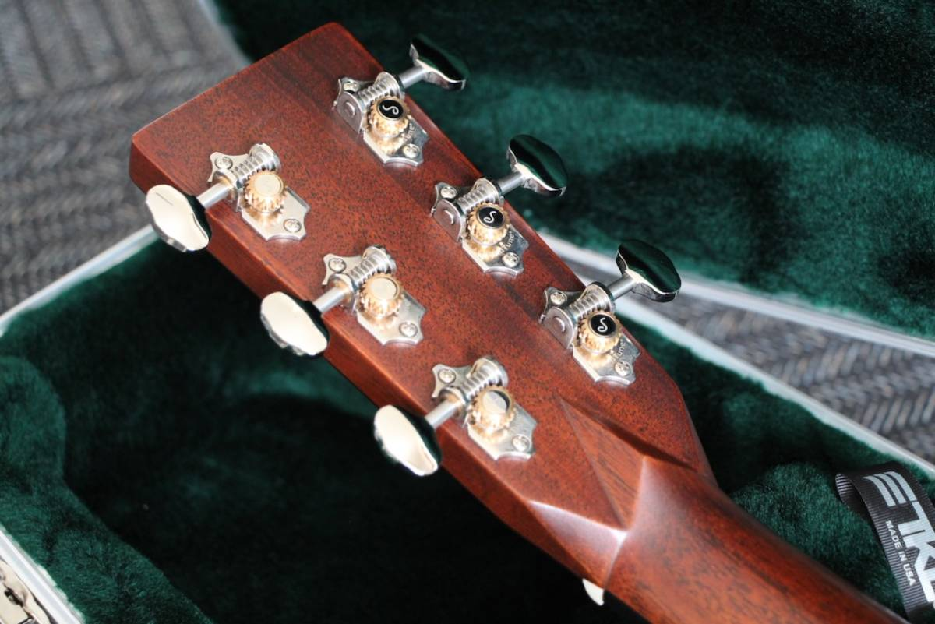

Slide 10
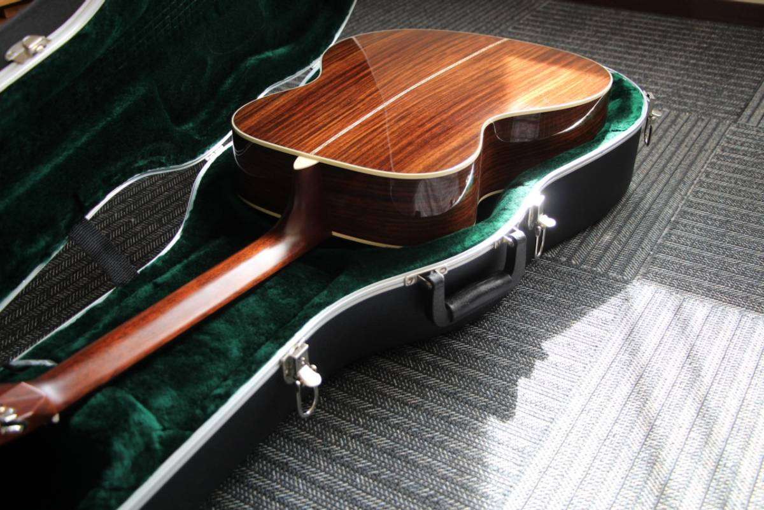

Slide 11
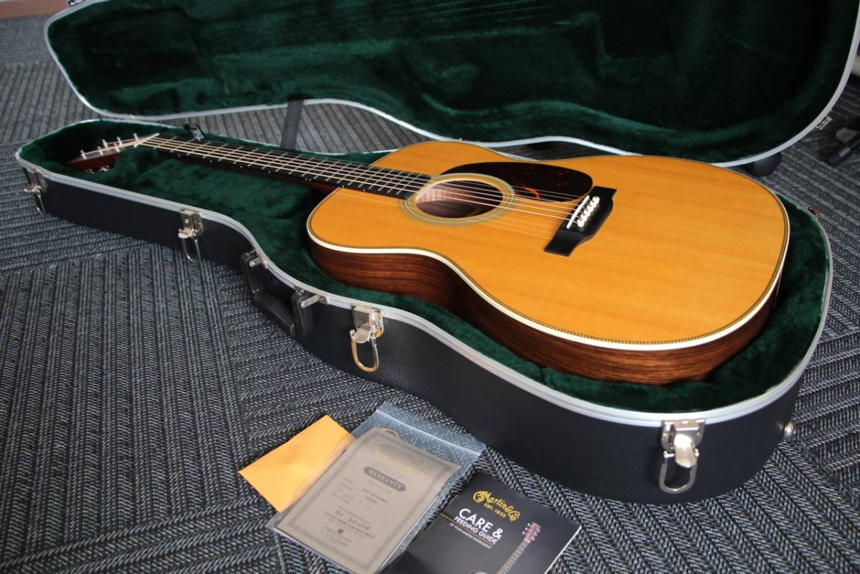

Slide 12
商品説明
カテゴリ
ホビー、カルチャー 楽器、器材 ギター アコースティックギター 本体 マーティン
状態
目立った傷や汚れなし
Martin 000-28 Standard
大手楽器店にて、2019年9月に新品購入しました。
購入価格は36万円でした。
都内の楽器店をめぐり、選びに選んだ一本です。
購入後自宅のみで、弾いていましたが、仕事激務のため、弦を緩めてハードケース保管しておりました。
仕事が忙しく、弾く機会がなくなってしまったので出品することにしました。
商品は、本体、保証書、購入時付属品すべてです。
弦高は６弦12フレットで約2.8mm 1弦12フレットで約2.5mm です。
美品ですが、擦り傷等はあるかと思いますので、神経質な方はご遠慮ください。ノークレーム・ノーリターンで、
発送はヤマト便着払いです。
- 商品詳細 -
絶大な人気を誇るマーチンの顔ともいえるモデル000-28
スプルーストップ、ローズウッドのサイド&バッグとオーソドックスなスタイル。
ブレイシングはスキャロップド・ブレイシングを採用しております。
2018年から仕様変更があり、ヴィンテージ風なルックスと現代風な演奏性に両立されました。
芯がありつつ広がるようなサウンドは2018年仕様ならではかと思います!
※ハードケース付属
Top Material: Sitka Spruce
Rosette: Multi-Stripe
Bracing Pattern: X Brace
Brace Shape: Scalloped
Brace Material: Sitka Spruce
Back Material: East Indian Rosewood
Side Material: East Indian Rosewood
Binding: Antique White
Top Inlay Material: Bold Herringbone
Neck Material: Select Hardwood
Neck Shape: Modified Low Oval
Neck Taper: High Performance Taper
Nut Material: Bone
Headstock Shape: Solid with Square Taper and Diamond
Headplate Material: East Indian Rosewood
Fingerboard Material: Ebony
Scale Length: 24.9"
Fingerboard Width at Nut: 1 3/4''
Fingerboard Inlay Style: Diamonds and Squares Long Pattern
Back and Side Finish: Gloss
Back and Sides Color: None
Finish Top: Gloss
Top Color: Aging Toner
Neck Color: Dark Mahogany
Bridge Material: Ebony
Bridge Style: Modern Belly - Drop in Saddle
Tuning Machines: Nickel Open Gear
Pickguard: Faux Tortoise

